Slide 1
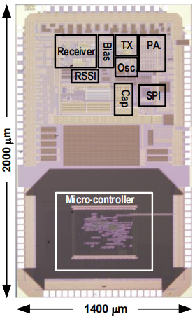
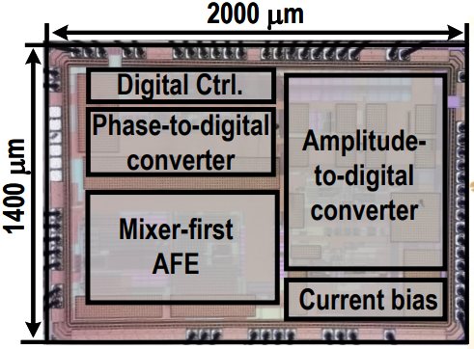
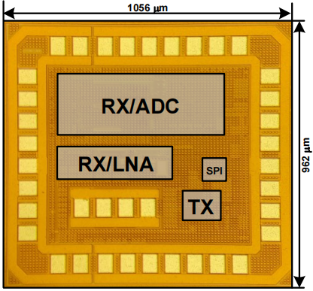
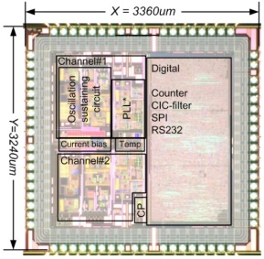
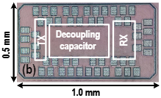
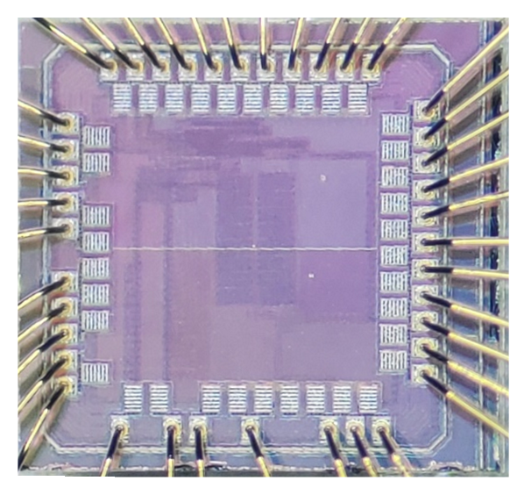
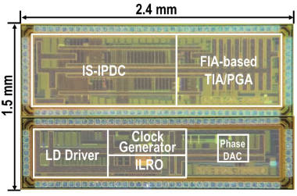
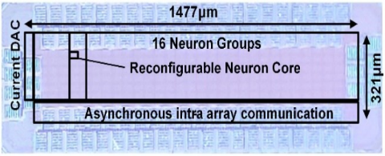
课程相关模拟IC研究基础
芯片成果：数据转换、类脑计算、传感网等领域设计20余款芯片
科研成果：ISSCC×2、VLSI-C×1、JSSC×5
2017
2019
2022
2023
导航传感芯片
JSSC 2017
低功耗传感网芯片
ASSCC 2019
光生物信号传感芯片
ESSCIRC 2022
可重构传感网芯片
TBCAS 2023
2023
2023
2023
2024
无线传感网芯片
CBS 2023
类脑芯片
TBCAS 2023
类脑计算芯片
ASSCC 2023
光ToF传感芯片
ISSCC 2024

